Slide 1

TRƯỜNG TIỂU HỌC HƯNG ĐẠO
CHÀO MỪNG QUÝ THẦY CÔ
VỀ DỰ GIỜ LỚP 1
Môn: Tự nhiên xã hội
Giáo viên: Lê Thanh Huyền
Lớp: 1A6

Slide 2
Bài 21: Các giác quan của cơ thể

Slide 3
Tiết 1

Slide 4

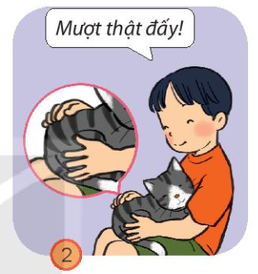
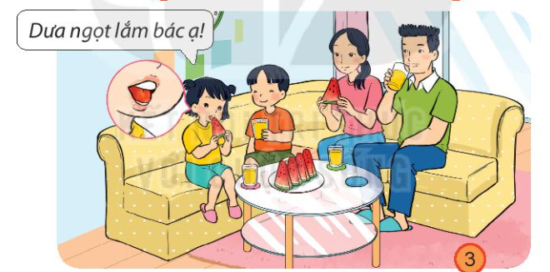
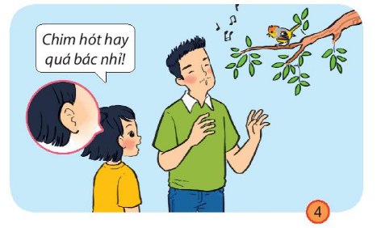
Quan sát hình và cho biết cơ thể chúng ta có các giác quan nào.

Slide 5

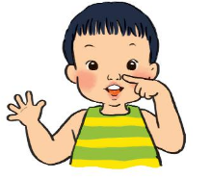
Chỉ và gọi tên các giác quan
Mắt
Tóc
Mũi
Tai
Răng
Tay

Slide 6

Các bạn giỏi quá!

Slide 7

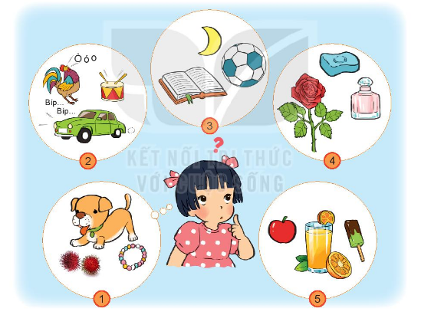
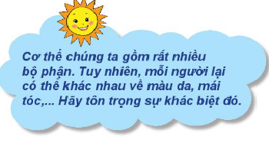
Em dùng giác quan nào để nhận biết các vật trong hình sau?
Mắt
Mũi
Tai
Lưỡi
Miệng

Slide 8


